Slide 1

物料放置实践

Slide 2
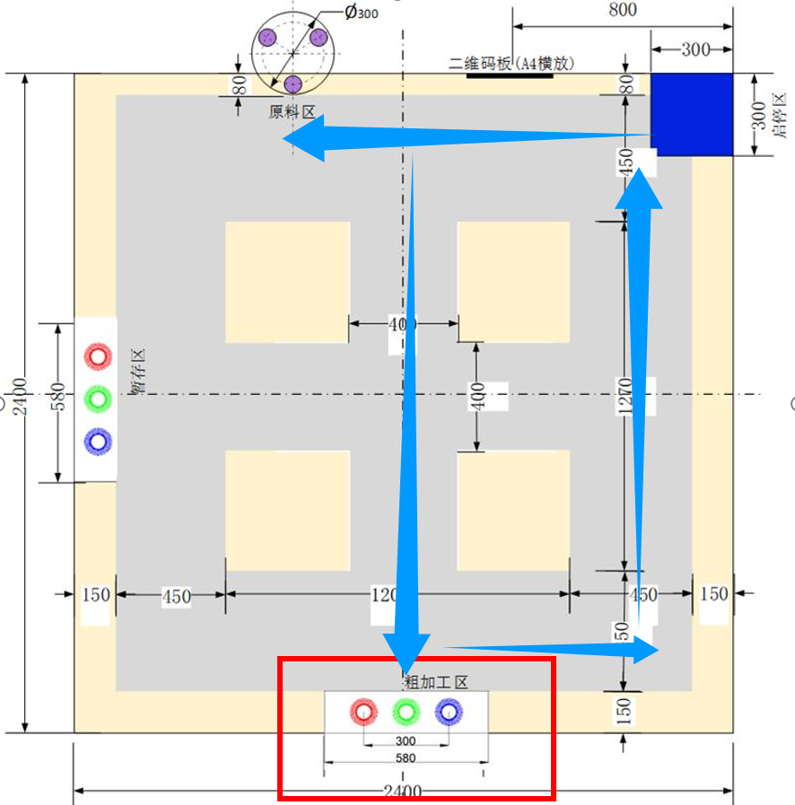
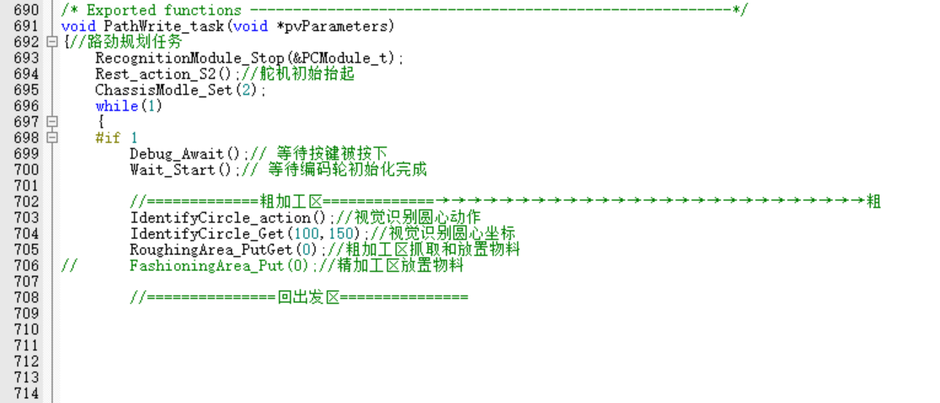
任务要求：
由出发区出发，移动到转盘位置，抓取3个物料，将转运到粗加工区，放置在对应色环内，再将物料按放置顺序取回，最后车身返回蓝色出发区

Slide 3
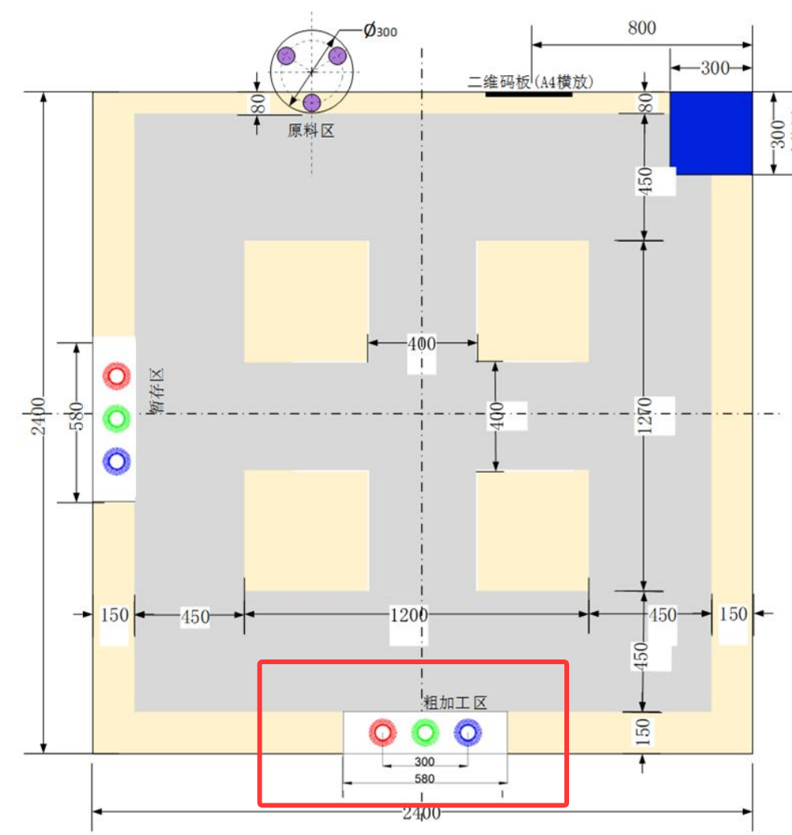
任务要求：
将车放置在图中框选的粗加工区，绿色色环前方的灰色行车道位置，开机，执行视觉纠正车身位置，机械臂将车身物料放置到色环，并抓回。

Slide 4
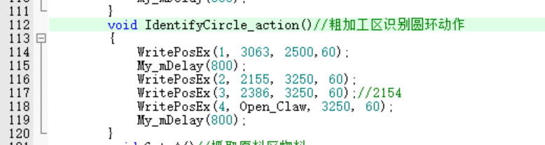
代码解析
主函数部分，为主要执行的内容，
693行开始往下执行代码，
693代表停止视觉模块的所有任务
694舵机初始动作
695底盘设置为坐标模式控制
699通过按键按下程序才能够
继续往下执行，相当于启动按键。
703为机械臂识别绿色圆环的动作组

Slide 5
执行圆心识别并纠正底盘位置函数（100,150）代表想要让视觉纠正的圆心坐标。在视觉模块上的像素坐标点。

Slide 6
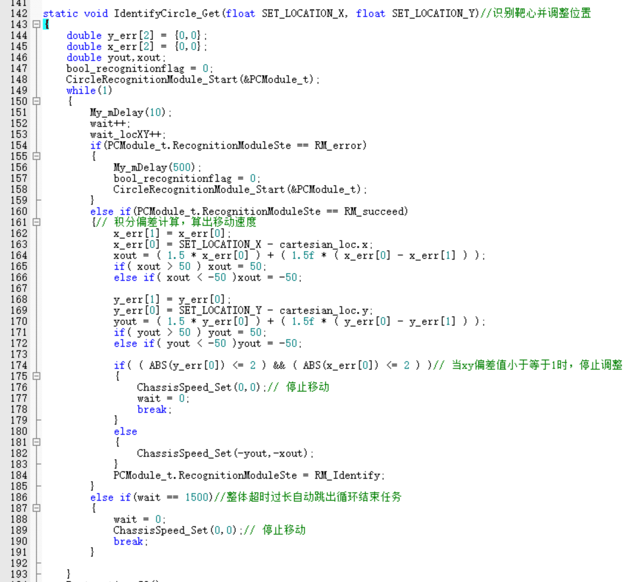
圆心函数说明
SET_LOCATION_X , SET_LOCATION_Y
为设定的目标圆心像素坐标点，
cartesian_loc.x , cartesian_loc.y
为实时反馈的视觉圆心识别坐标
将他们的误差作差，得到x_err[0],y_err[0],x与y方向的误差累计
通过比例系数转换，xout,yout为最终误差方向的速度差。
174行，判断ABS绝对值误差小于2，则满足误差范围退出，ChassisSpeed_Set(0,0);//底盘以0的速度运行，即停止底盘运动。
如果不满足误差范围，则根据误差值作为底盘移动修正速度，误差越小底盘速度越小，最终误差满足范围条件，停止底盘运动，达到通过视觉识别，修正位置的效果。

Slide 8
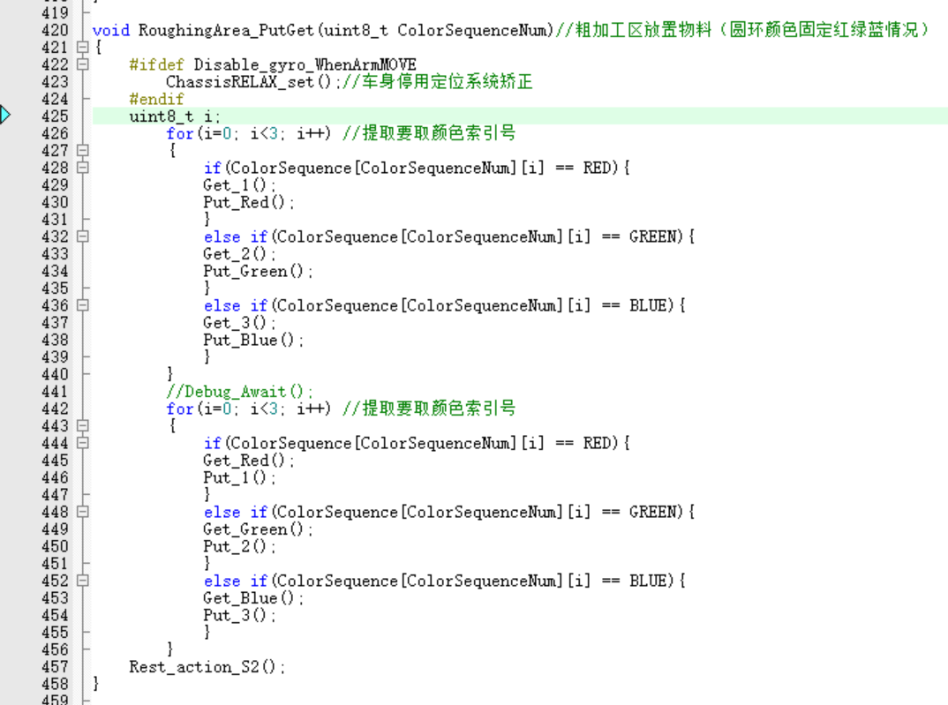
采用2个For循环，i由0加到2，实现内部的3次循环，执行了Get_1，Get_2，Get_3代表冲在料仓中取物料的动作组
Put_Red,Put_Green,Put_Blue表示放置到对应颜色色环的动作组。
426行for循环表示从料仓中取物料放置到色环。
442行for循环表示取回取对应色环的物料，放置达料仓中

Slide 10
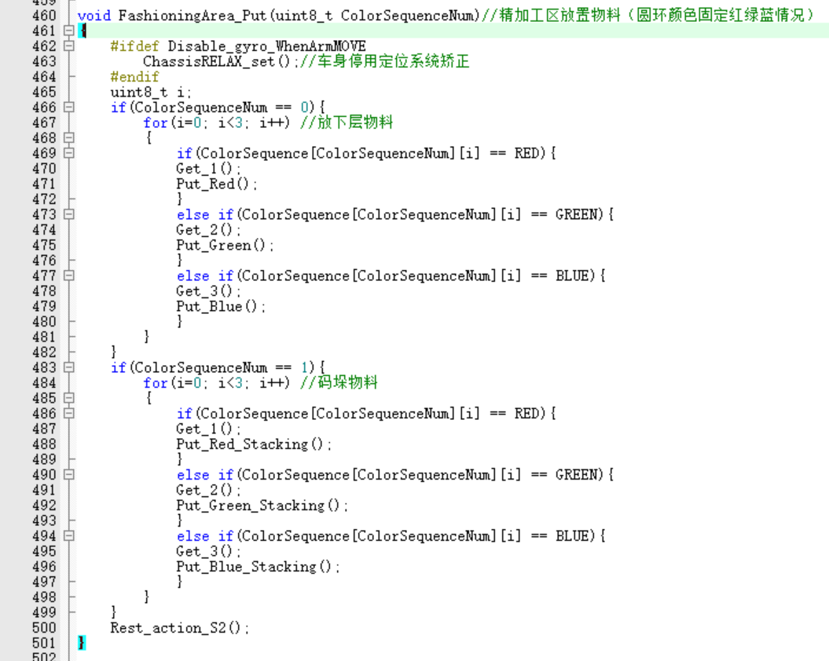

Slide 11
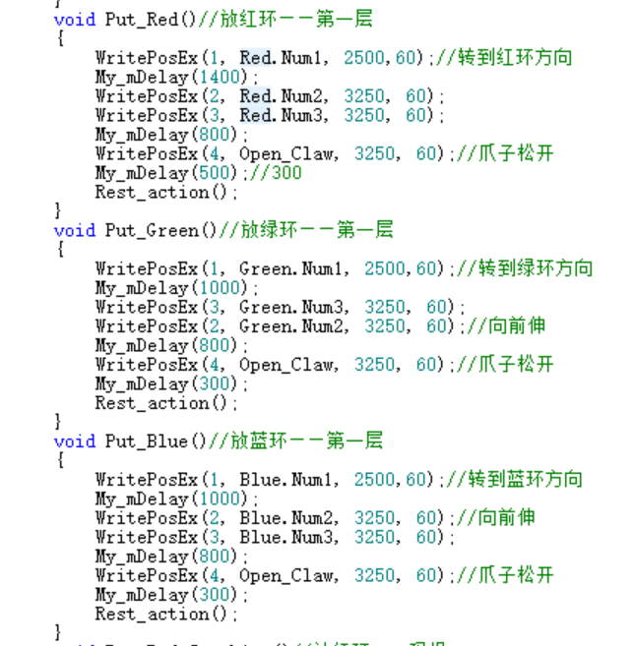
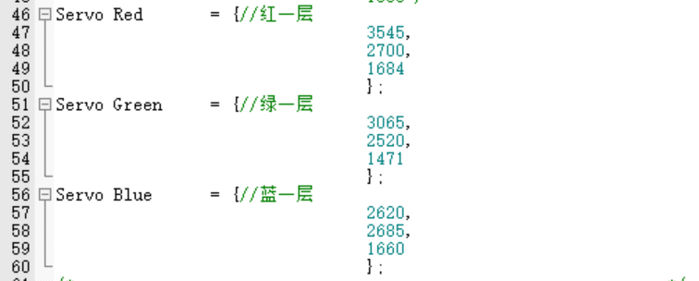

Slide 12
